Slide 1

第二节
第一章
数据的分布
一、直方图,分布函数与QQ图
二、茎叶图,箱线图及五数总括
三、正态性检验与分布检验

Slide 2
数据的分布
数据的数字特征刻画了数据的主要特征，而要对数据的总体情况作全面的描述，就要研究数据的分布。对数据分布的主要描述方法是直方图与茎叶图、数据的理论分布即总体分布。数据分析的一个重要问题是要研究数据是否来自正态总体，这是分布的正态性检验的问题。

Slide 3
直方图、经验分布函数与QQ图
对于数据分布,常用直方图进行描述.将数据取值的范围分成若干区间, 区间的长度称为组距.考察数据落入每一区间的频数与频率,在每个区间上画一矩形,它的宽度是组距,它的高度可以是频数、频率或频率/组距,在高度是频率/组距的情况,每一矩形的面积恰是数据落入区间的频率,这种直方图可估计总体的概率密度.
组距对直方图的形态有很大的影响,组距太小,每组的频数较少,因随机性的影响,邻近区间上的频数会很大;组距太大,直方图所反映概率密度的形态就不灵敏.

Slide 4

直方图、经验分布函数与QQ图
如果数据来自具有概率密度
的总体的样本，直
方图可以作为对总体概率密度
的估计。直方图的形
态在顶部为折线，而一些常用的概率密度曲线都是光滑
曲线。参数分布拟合就是在限定的参数分布类（如正态
分布）中通过对参数的估计，用估计得到的参数所对应
的密度曲线去拟合直方图顶部的形态。SAS系统中提供的
的参数分布类型主要有：

Slide 5
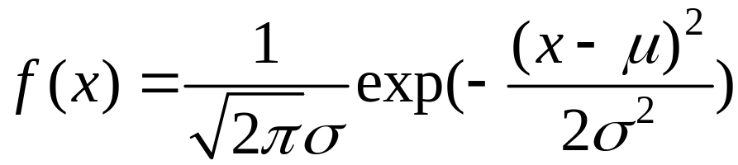
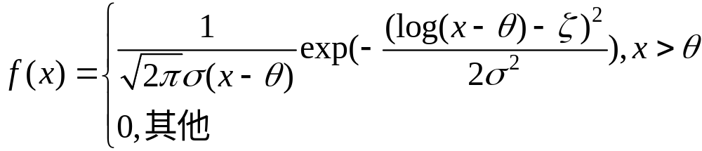
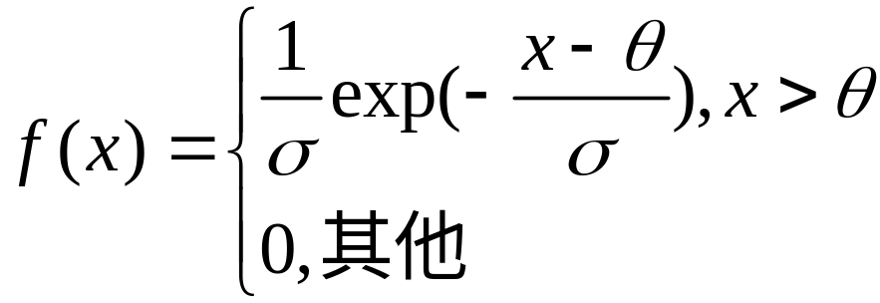
1）正态分布
2）对数正态分布
3）指数分布

Slide 6

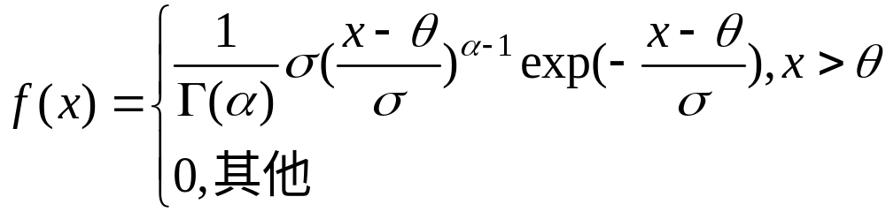
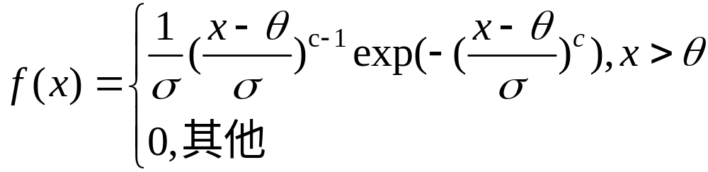

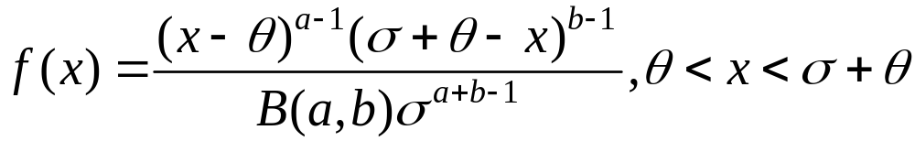
4）
分布（Gamma分布）
5)Weibull分布
6）Beta分布

Slide 7

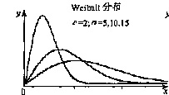
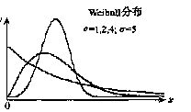
关于Weibull分布的图形，见图1.4（取
）。
图 1.4
上述分布中，正态分布是最为常用的分布，其他
几种分布也是质量控制和可靠性分析等领域中经常使
用的分布。

Slide 8


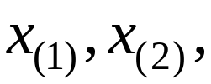
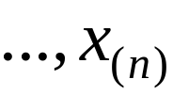
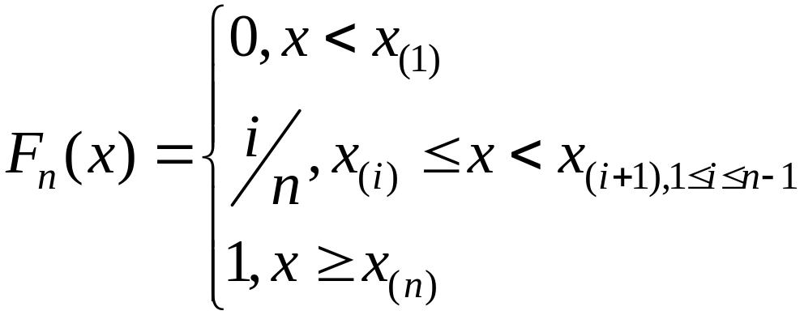
以上直方图的制作较适合于总体为连续型分布的场
合。对于一般总体分布，若要估计它的总体分布函数
，可以用经验分布函数作估计。设来自总体分布
的样本是
，其次序统计量是
，经验分布函数是

Slide 9







经验分布函数
是非降的阶梯函数，在
处的跃度
是
（若
重复取值
次，则跃度为
）。经验分
布函数
是总体分布函数的相合估计。因此，当
充分大时

Slide 10
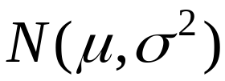
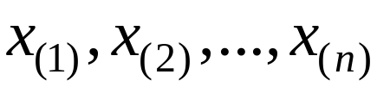


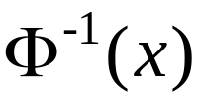
直方图、经验分布函数与QQ图
不论是直方图还是经验分布图，要从图上鉴别样本
是否近似于某种类型的分布是困难的。QQ图可以帮助
我们鉴别样本的分布是否近似于某种类型的分布。
现假定总体分布为正态分布
，对于样本
，其次序统计量是
。设
是标准正态分布
的分布函数，
是其反函
数。对应正态分布的QQ图是由以下的点构成的散点图：

Slide 11
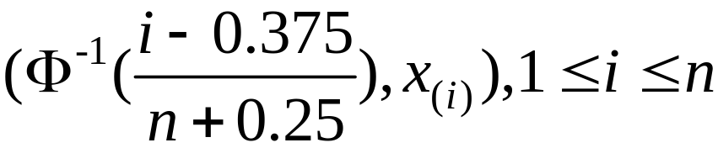



直方图、经验分布函数与QQ图
若样本数据近似于正态分布，在QQ图上这些点近似
地在直线
附近，此直线的斜率是标准差
，
截距是均值
。所以，理应正态QQ图可以做直观的正态
检验。若正态QQ图上的点近似的在一条直线的附近，可
以认为样本数据来自正态分布总体。

Slide 12
直方图、经验分布函数与QQ图
上面提到的对数正态、指数和Weibull这几类分布，
也可以做相应的QQ图，用以鉴别样本数据是否来自某一
类型的总体分布。
用QQ图还可以获得样本偏度和峰度的相关信息。当
样本数据不是来自正态分布总体时，QQ图的散点图形是
弯曲的，并可根据图像弯曲的某些特点判断偏度和峰度
的正负（见图1.5）。

Slide 13
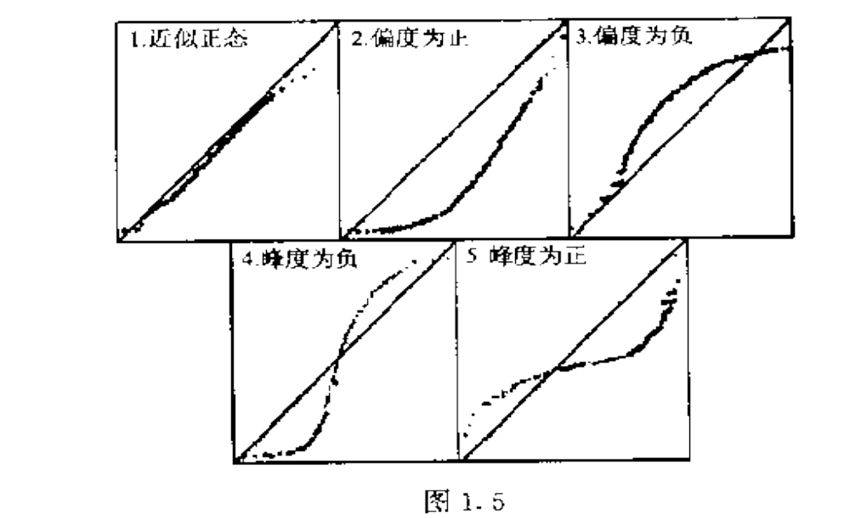

Slide 14
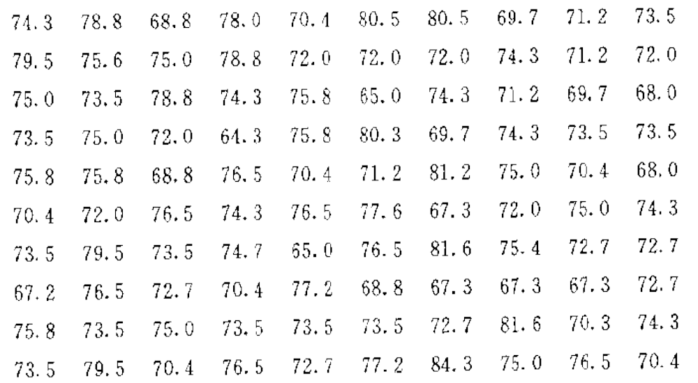
例5

Slide 15
(1)作直方图，并拟合正态分布曲线；
(2)作经验分布函数图，并拟合正态分布函数曲线；
(3)作正态QQ图，并从直观上鉴别样本数据是否来自正态分布总体。

Slide 16
data li12;
input x @@;
cards;
74.3 78.8 68.8 78.0 70.4 80.5 80.5 69.7 71.2 73.5
79.5 75.6 75.0 78.8 72.0 72.0 72.0 74.3 71.2 72.0
75.0 73.5 78.8 74.3 75.8 65.0 74.3 71.2 69.7 68.0
73.5 75.0 72.0 64.3 75.8 80.3 69.7 74.3 73.5 73.5
75.8 75.8 68.8 76.5 70.4 71.2 81.2 75.0 70.4 68.0
70.4 72.0 76.5 74.3 76.5 77.6 67.3 72.0 75.0 74.3
73.5 79.5 73.5 74.7 65.0 76.5 81.6 75.4 72.7 72.7
67.2 76.5 72.7 70.4 77.2 68.8 67.3 67.3 67.3 72.7
75.8 73.5 75.0 73.5 73.5 73.5 72.7 81.6 70.3 74.3
73.5 79.5 70.4 76.5 72.7 77.2 84.3 75.0 76.5 70.4
;
proc capability graphics;
histogram x/normal;
cdfplot x/normal;
qqplot x/normal;
run;

Slide 17
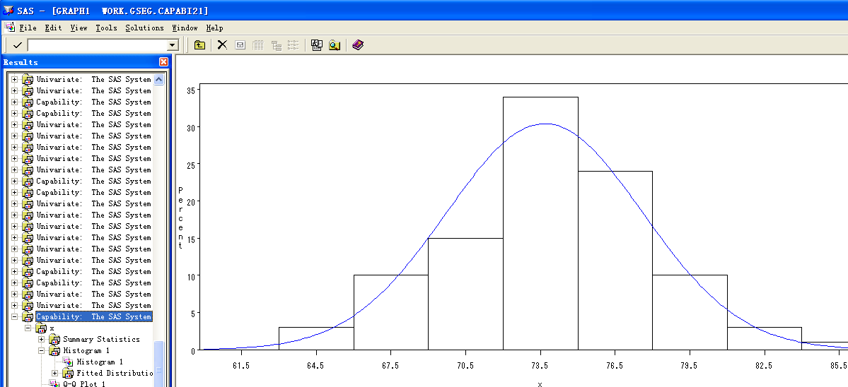

Slide 18
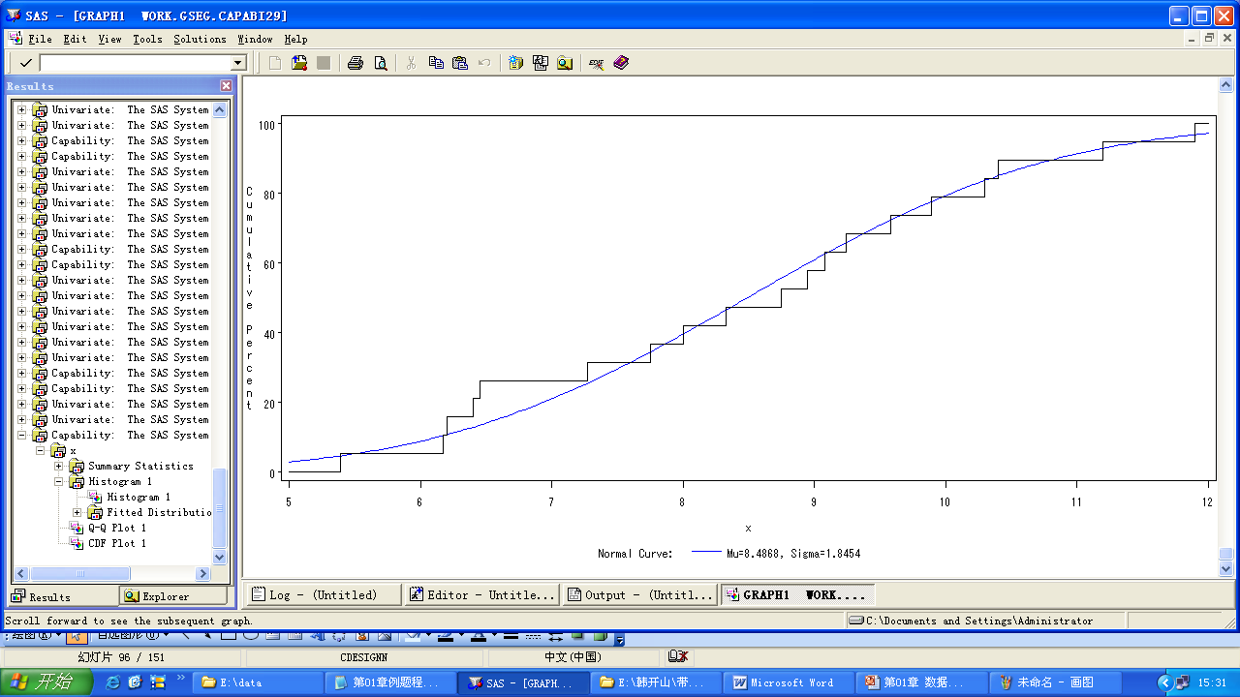

Slide 19
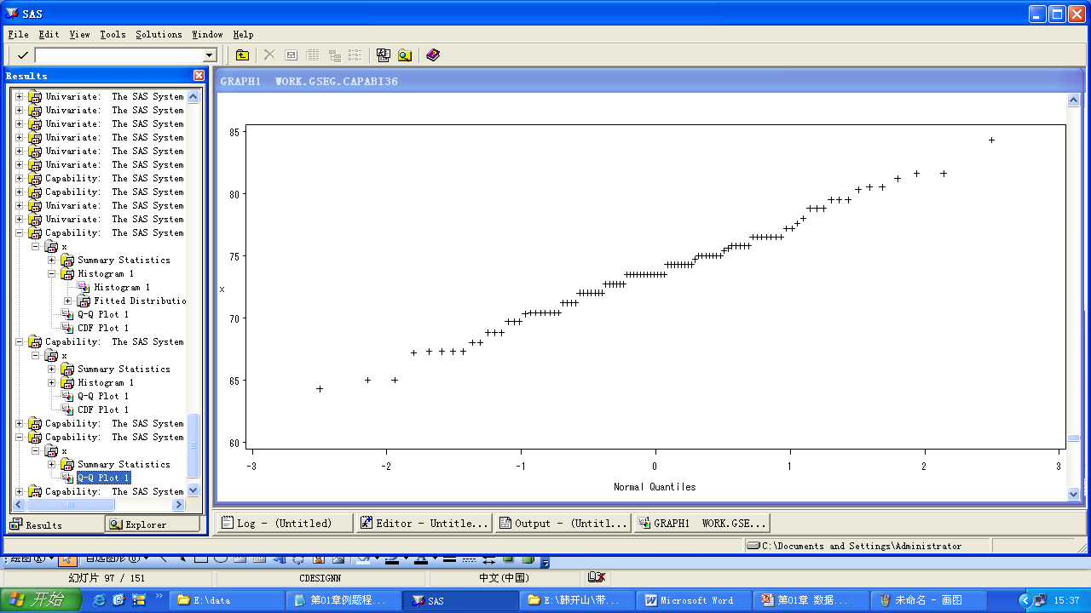

Slide 20
Proc UNIVARIATE
统计程序univariate与统计程序means的功能大同小异，都可以计算数值变量的描述性统计值
但UNIVARIATE能够对变量的分配情形提供更多的信息：
计算四分位数； 绘制描述性分析图（茎叶图；箱线图、ＱＱ图等）；检定资料是否呈现正态分布； 产生统计值输出文件，以供稍后的分析。

Slide 21
univariate过程的一般格式
proc univariate 选项列表；
by 变量名称（分组变量）；
class 变量名称（分组变量）；
freq变量名称（数值变量，记录出现的频数）
weight变量名称（数值变量，记录的权重系数）
histogram 变量名称/选项列表
output <out=数据集名> <统计量关键字=自定义变量名>
var 变量名称（待分析的数值变量）；
run；

Slide 22
univariate过程的一般格式
在一个Univariate过程中，output指令可以多次使用，但是其他六道指令只能出现一次；
这六道指令可以按任何顺序出现。

Slide 23
univariate过程的一般格式
Data＝输入资料文件名称
若省略此选项，SAS会找出在本程序之前最后形成的资料文件，并对它进行分析；
Noprint
若只要产生统计值的输出文件，而不想印出报表，可用 此选项来抑制报表的产生；
Plot
产生三种图形：茎叶图或平行条状图、箱线图、常态概率图；

Slide 24
proc univariate 选项列表
FREQ
产生一个次数分配表，这个表包括变量值的出现次数、百分比及累积百分比；
NORMAL
检定输入资料是否呈现正态分布，并且输出其检验的结果；

Slide 25
指令
VAR 变量名称串
1 列举需要进行描述性统计分析的变量名称；
2 若省略此指令，将对输入文件中所有数值变量进行分析；
3 若选用output指令，则不可省略var指令。

Slide 26
指令
BY 变量名称；
UNIVARIATE程序依据此指令所列举的变量，将文件分成几个小文件，然后就每个小文件，分别执行分析，选用此指令时，文件内的数据必须先按照BY变量串的值做由大到小的重新排列，这个步骤也可借由PROC SORT达成。

Slide 27
指令
FREQ 变量名称：
这个变量必须是输入文件中的一个数值变量，其值代表观察体重复出现的次数。
若此变量的值含小数，则取其整数部分。
若其值小于1，则此观察体将被剔除在计算过程之外。

Slide 28
茎叶图、箱线图及五数总括
与直方图相比较，茎叶图更能细致地看出数据分布的结构。
引例1 某班有31个学生，某门课程的考试成绩如下：
25 45 50 54 55 61 64 68 72 75 75 78 79 81 83 84 84 84 85 86 86 86 87 89 89 89 90 91 91 92 100
做出其茎叶图。

Slide 29

茎叶图、箱线图及五数总括
解：第一个数25的十位数为2，个位数为5，以个位
数为单位，将25用”|”分开：
，每一个数都可以
这样处理。茎叶图这样制作：将十位2,3,4,5,6,7,8,9,
10按纵列从上到下排列，在纵列右侧从上到下划一竖
线，再在竖线右侧写上原始数据的相应的个位数。例
如，在十位数5的竖线右侧，依次应填写0,4,5，即
5|0 4 5，它们分别对应50,54,55这三个数据，又如在

Slide 30
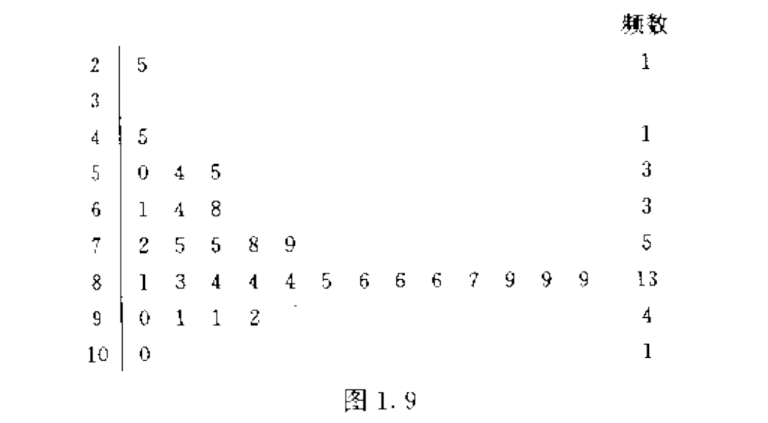
十位数3的竖线的右侧，因为从原始数据看，没有对应
的数据可填，可以空着，这样就得到茎叶图（图1.9).

Slide 31
茎叶图的特点
茎叶图与直方图一样，可大致直观地看出这批数据是否接近对称，分散性如何，是否有异常值，数据中是否有间隙等等。
从茎叶图可以看出由原始数据得到的次序统计量。
对于排过序的一批数据，从小到大的每个数据的排序名次，称为升秩；反之称为降秩。每个数据的升秩与降秩的较小者，称为该数据的深度，即 深度＝min（升秩，降秩）

Slide 32
例6
铅压铸件硬度数据如下：
53.0 70.2 84.3 55.3 78.5 63.5 71.4 53.4 82.5 67.3 69.5 73.0 55.7 85.8 95.4 51.1 74.4 54.1 77.8 52.4 69.1 53.5 64.3 82.7 55.7 70.5 87.5 50.7 72.3 59.5
做出数据的茎叶图。

Slide 33
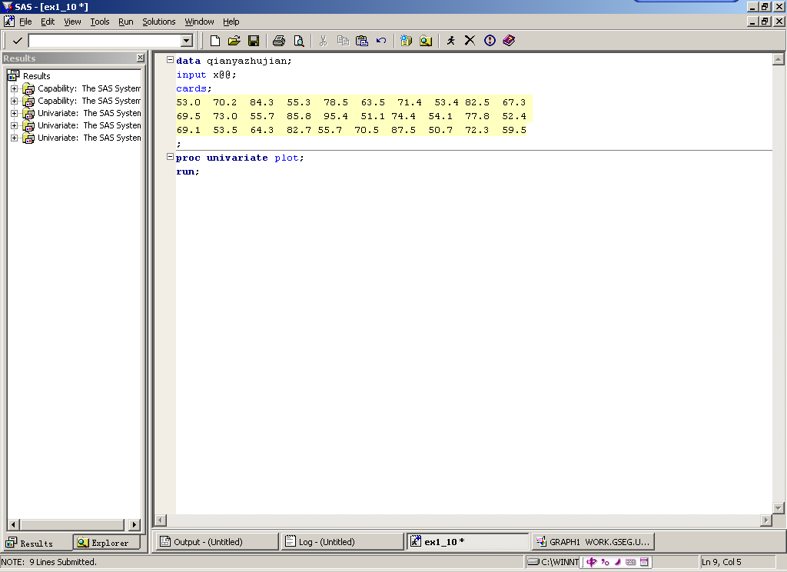

Slide 34
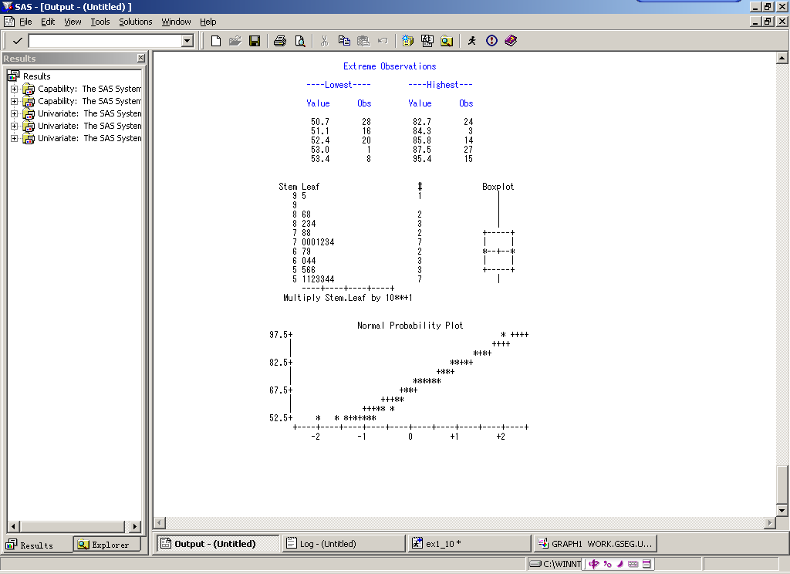

Slide 35



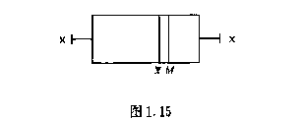
箱线图
茎叶图是探索性数据分析所采用的重要方法。而箱线图也能直观简洁地展现数据分布的主要特征。
画一个矩形，两个端点分别是下四分位
和上四
分位
，中间有两道线，一道线在中位数M的位置，
一道线在均值
的位置，从两端向外各画一条直线直
到不是异常值的最远点。异常值用”×“号表示，在异常
值截断点以外画出来（图1.15）。

Slide 36
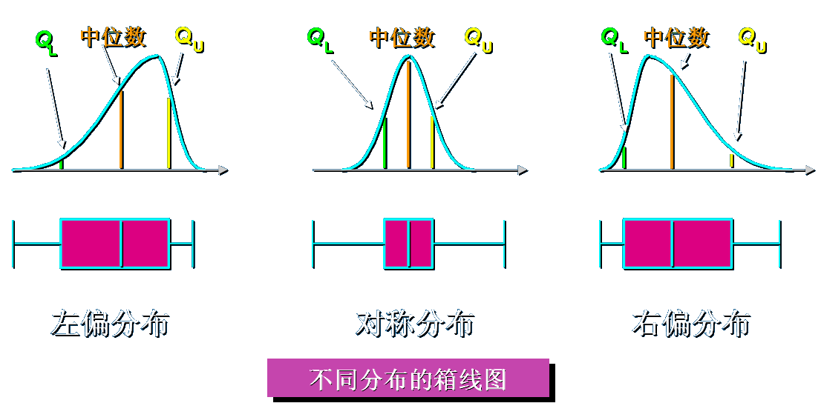

Slide 37
例7
某班有31个学生，某门课程的考试成绩如下：
25 45 50 54 55 61 64 68 72 75 75 78 79 81 83 84 84 84 85 86 86 86 87 89 89 89 90 91 91 92 100
做出以上数据的箱线图。

Slide 38
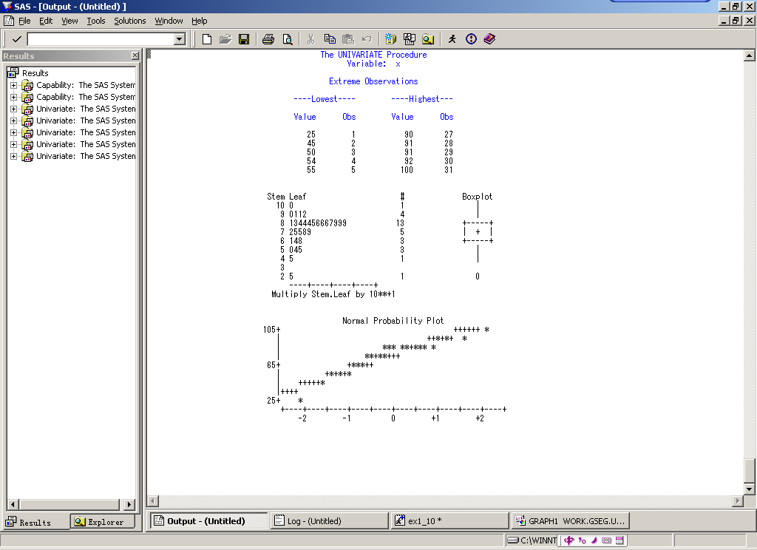

Slide 39
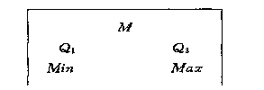
在探索性数据分析中，认为最有代表性的能反映
数据重要特征的是五个数：中位数M，下四分数
，上
四分数
，最小值Min，最大值Max。
可以采用下列图
形的字母值显示：
这五个数称为样本数据的五数总括。

Slide 40
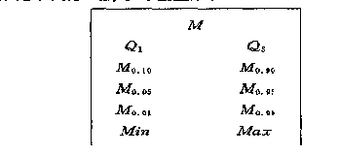
如果要进行更细致一些的分析，可以再加上分位数
并采用下列形式的
字母值显示：
利用上述字母值显示,可以粗略看出数据分布的特征.

Slide 41
例8
给出以上两例的五数总括及字母值显示。

Slide 42
正态性检验与分布拟合检验
上面介绍的茎叶图、箱线图等对随机型、确定型的数据都有用，其特点是图像生动直观。在直方图、经验分布函数的介绍中，曾提到在总体存在某种类型的分布时，配一条合适的总体概率密度曲线或总体分布函数曲线。然后，所配曲线是否合适，是需要进行统计检验的。

Slide 43
检验法:P值与α比较
根据α查表,得X0,与统计量比较
根据统计量计算P值,与α比较

Slide 44

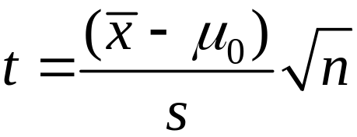


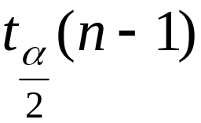


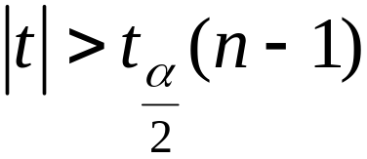
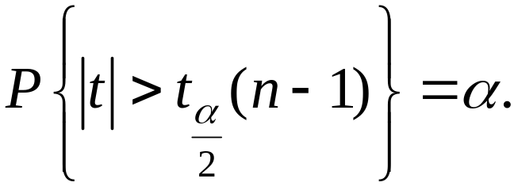
例9
设
是来自正态总体
的样本，作
假设检验：
这一假设检验问题的检验统计量是
在
成立时，
服从
分布
。对给定的显著水
平
，设
是
的上侧
的分位数，则当
时，拒绝
，否则，接受
。
上面
满足

Slide 45

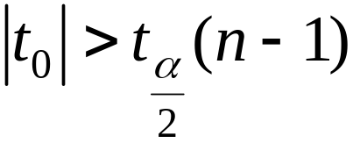
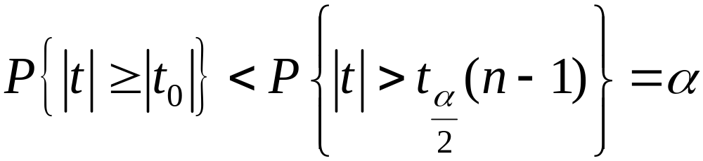
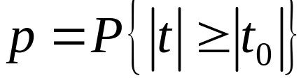
对于已经得到的样本观测值
，设具体计
算到
的值为
，严格来说，检验法是：对具体得到的
，若
，拒绝
，否则接受
。对于大
量重复试验而言，
是随机变量，而服从
分布
当
时，有
反之亦然，令

Slide 46

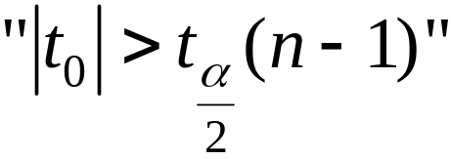




它称为上述检验问题的
值，从上面的分析看出：
与
是等价的。因此，检验法又可
叙述为：对于给定的显著水平
，当
时，拒绝
，而当
时，接受
，这就是假设检验的
值方
法，数据分析中处理假设检验问题一般用
值方法，其
原因是当代计算机的强大计算能力，可方便计算
值。
又
值方法显著优点是不必查检验统计量的临界值表，
由
或
即可得出检验问题的结论。

Slide 47
此例介绍的
值方法对其他统计检验也适用。一般
说来，检验的
值是检验统计量取其观测值及更极端值
的概率。在SAS系统中，对假设检验问题，一般均输出
检验的
值。

Slide 48
正态性检验与分布拟合检验
正态性检验用于检验样本数据是否来自正态分布总
体，分布拟合检验用于检验样本数据是否来自某类型的
分布总体。显然，正态性检验属于分布拟合检验，它是
分布拟合检验中重要的一种。下面介绍几种重要的分布
拟合检验。

Slide 49


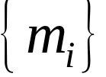
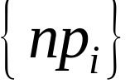
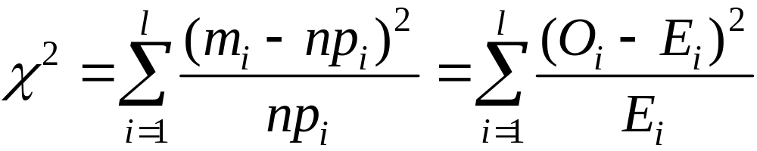


1.
检验法
检验法是基于对数据按其取值范围进行分组后计
算频数的基础上，考察每个区间的实际频数
和理论
频数
的差异作出判断的。它使用如下的
统计量:
其中
为样本数据的容量，
是分组数。
分别为样本观测值落入第i组的频数和样本在第i组的

Slide 50



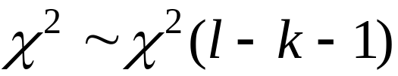
理论频数，
根据原假设指定的分布求得。若原假设成
立，
的应比较小，所以当
取大的值时是极端情形。
设k是原假设指定的分布类中的待估计参数的个数，例
如，原假设是正态分布，其中均值
与方差
待估计，
此时k=2。统计学研究表明：当样本容量n充分大且原
假设
为真时，
统计量近似服从自由度
的
分布，即

Slide 51

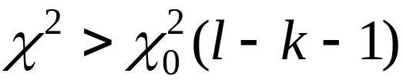

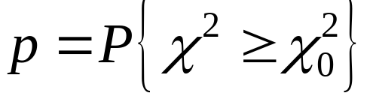
给定显著水平
，设由样本观测值算得的
是
则当
时，拒绝
；否则接受
。这时，
相应的假设检验问题为：
其中，
为指定的总体分布。用
值方法，计算
则对给定的显著水平
，当
时，拒绝
；而当
时，接受
。

Slide 52


2. 经验分布拟合检验方法
经验分布函数
是总体分布函数
的估计，
假设检验问题为:
经验分布函数
与假设的总体分布函数
之间的
差异是经验分布拟合检验方法的出发点,从数学观点看,
检验统计量应是
这两个函数间的”距离“。由
于”距离“定义的不同，检验采用的统计量也不同。经验

Slide 53
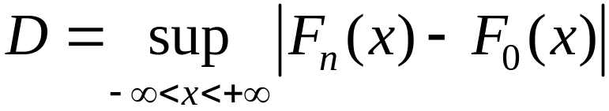
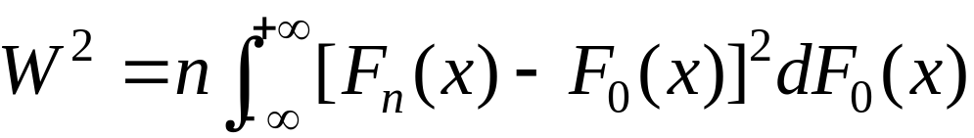
分布拟合检验通常采用的统计量有:
1)Kolmogorov-smirnov统计量
2)Anderson-Darling统计量
3）Cramer-von Mises统计量
当原假设
成立时，这些统计量去较小的值，统计量

Slide 54
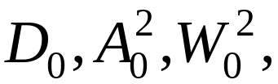
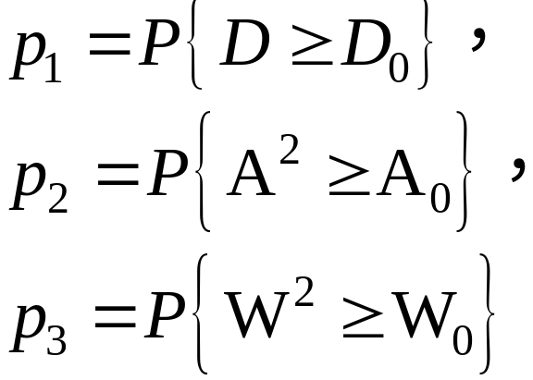
取过大的值时是极端情况。统计学已对上述统计量的分
布做了深入的研究，我们来介绍检验的p值方法。设由
样本观测
求得上述Kolmogorov-smirnov统
计量、Anderson-Darling统计量、 Cramer-von Mises
统计量的值分别为
又

Slide 55
则对给定的显著水平
1） Kolmogorov-smirnov检验：
2） Anderson-Darling检验：
3） Cramer-von Mises检验：

Slide 56

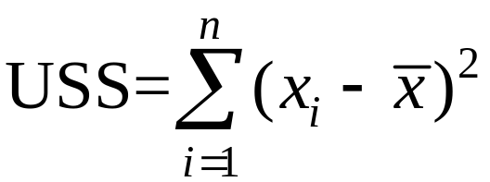
3. 正态性W检验方法
以上各种检验当然适用于正态性检验。在SAS系统
中，还利用Shapiro-Wilks的W统计量，这种检验方法称
为正态W检验方法。W统计量的计算步骤如下：
设样本观测值为
，其次序统计量为
计算校正平方和为：

Slide 57
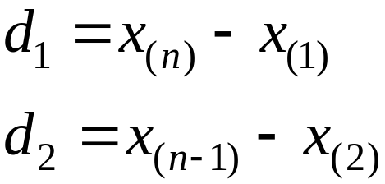
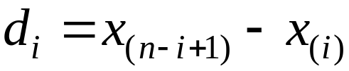
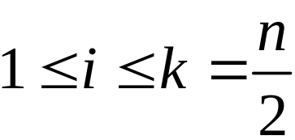




又计算
一般地
当n为偶数时，
；当n为奇数时，
(由表可查)相乘并求和，得
计算

Slide 58



W统计量总是满足
，在原假设
成立时，W的
值接近1，W的值过小是极端情况。
W检验的p值方法如下：给定显著水平
，计算p值：
是根据样本观测值
算得的W值与p值，
当
，拒绝
；当
，
接受
。

Slide 59
例10
对以下数据进行正态性W检验：
9.89 8.00 6.40 6.17 5.39 7.27 9.08 10.40 11.20 8.75 6.45 11.90 10.30 9.58 9.24 7.75 6.20 8.95 8.33

Slide 60


Slide 61


